Slide 1
Wpływ czynników psychicznych w powstawaniu i przebiegu chorób
Anastazja Strzępek, Anna van Vlierden, Izabela Rusz, Gabriel Holko, Krzysztof Popiół

Slide 2

SPIS TREŚCI
Czym jest zdrowie? Jak powiązane jest zdrowie fizyczne z psychicznym?
Spojrzenie salutogenezy i patogenezy
Jak nasze własne działania wpływają na zdrowie fizyczne i jak zwiększyć swoją rezyliencję na choroby i ich przebieg
Postawy wobec własnej choroby
Psychosomatyka

Slide 3
Czym jest zdrowie?
Zdrowie jest wieloznaczne i trudne do zdefiniowania. Najczęściej używaną jest definicja zamieszczona w tekście konstytucji Światowej Organizacji Zdrowia z 1948r.: stan dobrego samopoczucia fizycznego, psychicznego i społecznego, a nie tylko brak choroby lub niepełnosprawności.
Analizy metodologiczne zdrowia biorą pod uwagę różne parametry i mary, dzielone na pozytywne (np. długość przeciętnego trwania życia) oraz negatywne (np. poziom umieralności czy wskaźniki zachorowalności czy chorobowości).

Slide 4
Zdrowie fizyczne to prawidłowe funkcjonowanie organizmu, jego układów i narządów. Zdrowie fizyczne mówi również o równowadze pomiędzy procesami anabolicznymi i katabolicznymi. Organizm uznajemy za zdrowy fizycznie wtedy, gdy nie przebiegają w nim procesy patologiczne (choroby), a jego elementy działają odpowiednio.
Zdrowie psychiczne jest to stan, na który składają się trzy komponenty: dobra kondycja zdrowotna, poczucie komfortu psychicznego oraz utrzymywanie prawidłowych relacji społecznych. Jest wynikiem całokształtu działań człowieka wpływających na zapewnienie rozwoju osobistego, samorealizacji oraz kontaktów z innymi ludźmi. Oznacza nie tylko brak chorób psychicznych, ale także poczucie własnej wartości i umiejętność czerpania radości z życia.
NIE MA ZDROWIA BEZ ZDROWIA PSYCHICZNEGO

Slide 5
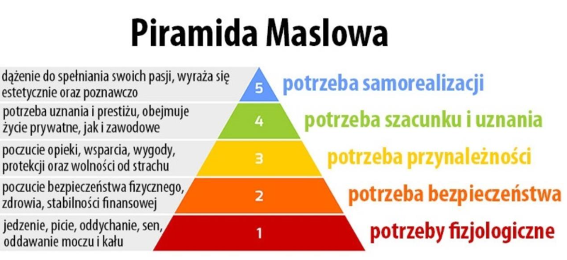
Nasze samopoczucie jest związane z tym, jaki mamy stan fizyczny, a związek ten jest nierozerwalny oraz obopólny. Wynika to z bezpośredniej zależności w piramidzie potrzeb - aby być w stanie spełnić potrzeby wyższego rzędu, jak na ten przykład zdrowotne będące w grupie potrzeb bezpieczeństwa, i stojące stopień wyżej od fizjologicznych, musimy mieć najpierw spełnione wszystkie potrzeby fizjologiczne.

Slide 6
Istnieją konkretne zależności, gdzie potrzeby fizyczne wpływają na naszą psychikę. Na przykład:
gdy jesteśmy głodni spada nam poziom cukru we krwi oraz wzrasta poziom adrenaliny, przez co możemy stać się agresywni, ponieważ wydziela się między innymi hormon stresu. Głód wzmaga uczucie gniewu, podwyższa naszą drażliwość i zmniejsza umiejętność odczuwania przyjemności
zaburzenia snu są częstymi chorobami wtórnymi wynikającymi z zaburzeń psychicznych
zaburzenia wydalania to grupa zaburzeń, na które cierpi około 15% dzieci i młodzieży. Przyczyny mogą być bardzo różne, zdecydowana większość jednak ma związek ze stanem psychicznym, np.: lęk przed wypróżnianiem, obrzydzenie lub wstyd, niechęć do załatwiania się poza domem

Slide 7
Istnieje wiele powiązań między zdrowiem psychicznym, a przewlekłymi chorobami fizycznymi, które znacząco wpływają na jakość życia ludzi i zapotrzebowanie na opiekę zdrowotną. Szczególnie narażone są osoby z różnego rodzaju chorobami przewlekłymi, których objawy mogą być wyzwalane, jak i zaostrzane przez stresory.
Wszystkie choroby psychiczne niosą podwyższone ryzyko wystąpienia zachowań autoagresyjnych (w szczególności samookaleczających), podwyższone ryzyko prób samobójczych oraz podwyższone ryzyko śmierci w jego wyniku, niż osoby zdrowe psychiczne. Jest to statystyka uniwersalna.

Slide 8
• osoby z lękami mają podwyższone ryzyko migren, udaru, i chronicznych chorób płuc
• osoby z depresją częściej chorują na choroby sercowo-naczyniowe, refluks żołądkowo-przełykowy, zespół jelita drażliwego i różne choroby wrzodowe. Są także bardziej podatne na ciężkie infekcje i osteoporozy
• osoby chorujące na bulimię częściej chorują na cukrzycę

Slide 9
wpływ osobistych doświadczeń człowieka na zdrowie:
percepcja ja fizycznego
obserwacje na temat zależności między zachowaniem a zdrowiem
doświadczenia dotyczące leczenia
doświadczenia z chorobą w rodzinie

Slide 10

SALUTOGENEZA I PATOGENEZA
Model salutogenezy został odkryty w 1970 przez Antonovsky'ego. Zakłada, że normalnym stanem funkcjonowania jest dynamiczny stan równowagi. Człowiek poddawany jest stale bodźcom (stresorom) na które reaguje i do których się dostosowuje, aby zachować dynamiczną równowagę procesów życiowych na optymalnym dla swojego funkcjonowania poziomie. Procesy zdrowia polegają na wykorzystaniu dostępnej człowiekowi energii do sprostania wymaganiom zewnętrznym i wewnętrznym bez chronicznego zakłócania dynamicznej równowagi. W podejściu salutogenetycznym procesualne ujmowanie zdrowia umożliwia określanie poziomów (stanów) zdrowia, czyli miejsca na wymiarze.

Slide 11
Poziom zdrowia według salutogenezy zależy od współdziałania następujących czynników:
Uogólnionych zasobów odpornościowych (generalised resistance resources, GRR),
Stresorów,
Poczucia koherencji (sense of coherence SOC)
Zachowania i stylu życia

Slide 12
Uogólnione zasoby odpornościowe
Właściwości jednostki :
Biologiczne – genetyczne, konstytucjonalne, immunologiczne i biochemiczne
Psychologiczne – cechy poznawcze jak wiedza, intelekt; cechy osobowości jak poczucie tożsamości, kontroli i sprawstwa, poczucie uczestnictwa, zaangażowania i zobowiązania oraz wyuczone strategie radzenia sobie.
Cechy społeczno- kulturowe: cechy grupy – więzi i wsparcie społeczne; cechy kultury – religia, filozofia i sztuka.

Slide 13
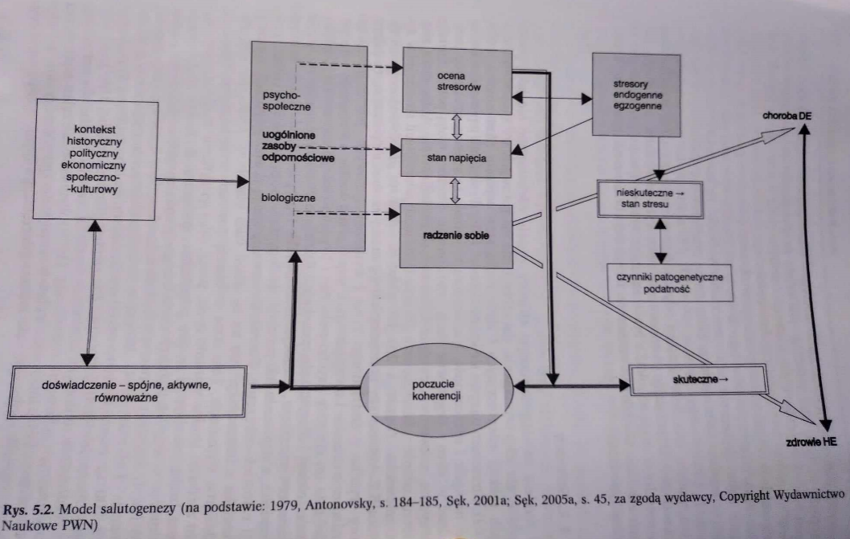

Slide 14
Stresory
Zostały zdefiniowane nie jako proste bodźce, ale jako wymagania, dla których nie ma zautomatyzowanych reakcji adaptacyjnych i które rodzą stan napięcia. Stresorem nazywa się każdy element, który do systemu wprowadza entropię, napięcie i sprzeczność, chociaż nie oznacza to, że każdy stresor przerodzi się w stres i negatywne stany emocjonalne. Stresory mogą również pełnić funkcje korzystną, rozwojową, mogą mobilizować, wyzwalać energię.
Istotne są zwłaszcza krytyczne wydarzenia życiowe, zwane też stresowymi wydarzeniami zmiany życiowej.
Do załamania zdrowia dochodzi, gdy energia własna i dostępne zasoby oraz możliwości są niewystarczające, aby zaradzić wymaganiom; wówczas napięcie przeradza się w stres i objawy zaburzeń.

Slide 15
Poczucie koherencji
Jest to wewnętrzny, centralny czynnik, który powoduje, że ludzie radzą sobie ze stresem i nie chorują lub szybko wracają do zdrowia.
Składnikami poczucia koherencji są: poczucie zrozumiałości (spostrzeganie napływających informacji jako uporządkowanych i spójnych), poczucie zaradności-sterowalności (postrzeganie dostępnych zasobów jako wystarczających do sprostania wymogom) oraz poczucie sensowności (poczucie, że życie ma sens).
Poczucie koherencji rozwija się w toku socjalizacji. Człowiek żyje wzrasta i rozwija się w różnym czasie historycznym, podlega oddziaływaniom środowiska naturalnego, ale przede wszystkim istotną rolę odgrywa kontekst społeczno-kulturowy.

Slide 16
Patogeneza
W psychologii patogeneza odnosi się do wpływu czynników takich, jak traumatyczne doświadczenia, stres, wrodzone lub nabyte deficyty emocjonalne i społeczne, na rozwój zaburzeń psychicznych. Obejmuje także interakcję między tymi czynnikami a indywidualnymi cechami psychologicznymi osoby, takimi jak temperament, osobowość i mechanizmy obronne.

Slide 17
Jak nasze własne działania wpływają na zdrowie fizyczne i jak zwiększyć swoją rezyliencję na choroby i ich przebieg
Wpływ działań wspierających zdrowie
Nasze codzienne decyzje i nawyki mają ogromny wpływ na zdrowie fizyczne. Oto kluczowe działania, które sprzyjają utrzymaniu dobrego stanu zdrowia:
1. Zdrowa dieta
• Dieta bogata w świeże warzywa, owoce, produkty pełnoziarniste, białka (np. chude mięso, ryby, rośliny strączkowe) oraz zdrowe tłuszcze (np. oliwa z oliwek, orzechy) wspiera funkcjonowanie organizmu.
• Unikanie wysoko przetworzonych produktów, nadmiaru soli, cukru i tłuszczów trans zmniejsza ryzyko chorób, takich jak otyłość czy cukrzyca.

Slide 18
2. Aktywność fizyczna
• Regularny ruch, np. spacery, bieganie czy pływanie, poprawia funkcjonowanie układu sercowo-naczyniowego, wzmacnia mięśnie i stawy, a także pozytywnie wpływa na samopoczucie.
• Zgodnie z wytycznymi WHO należy dążyć do minimum 150 minut umiarkowanego wysiłku fizycznego tygodniowo.
3. Sen i regeneracja
• Odpowiednia ilość snu (7–9 godzin dziennie) pozwala organizmowi na regenerację i poprawia funkcjonowanie układu odpornościowego oraz zdolność koncentracji.
4. Redukcja stresu
• Długotrwały stres zwiększa poziom kortyzolu, który w nadmiarze może osłabiać odporność i prowadzić do chorób przewlekłych. Techniki relaksacyjne, takie jak medytacja, oddech przeponowy czy joga, pomagają zredukować jego negatywny wpływ.
5. Unikanie używek
• Palenie tytoniu, nadużywanie alkoholu i stosowanie innych substancji psychoaktywnych
przyspiesza rozwój wielu chorób, takich jak nowotwory, marskość wątroby czy choroby płuc.

Slide 19
Wpływ działań antyzdrowotnych
Niektóre codzienne nawyki mogą negatywnie wpływać na zdrowie fizyczne, prowadząc do rozwoju poważnych chorób:
• Brak aktywności fizycznej: Siedzący tryb życia zwiększa ryzyko nadciśnienia, cukrzycy typu 2 i chorób serca.
• Niezdrowa dieta: Nadmierna konsumpcja tłustych i przetworzonych produktów może prowadzić do otyłości i zaburzeń metabolicznych.
• Przewlekły stres: Zwiększa ryzyko problemów psychicznych (np. depresji) oraz chorób somatycznych (np. nadciśnienia).
• Stosowanie używek: Nadużywanie substancji, takich jak alkohol czy tytoń,
skraca długość życia i prowadzi do przewlekłych schorzeń.

Slide 20
Jak zwiększyć swoją rezyliencję na choroby i ich przebieg
Rezyliencja to zdolność organizmu i psychiki do skutecznego radzenia sobie z trudnościami, w tym chorobami. Możemy ją rozwijać poprzez:
1. Wzmacnianie odporności fizycznej
• Zbilansowana dieta: Produkty bogate w witaminy i minerały, takie jak witamina C (cytrusy, papryka), cynk (nasiona, orzechy) i witamina D (ryby, jaja, ekspozycja na słońce), wspierają układ odpornościowy.
• Aktywność fizyczna: Regularny ruch wzmacnia układ odpornościowy, ale należy unikać przetrenowania.
• Sen: Podczas snu organizm regeneruje się i wytwarza cytokiny, które pomagają zwalczać infekcje.
2. Wzmacnianie odporności psychicznej
• Wsparcie społeczne: Silne relacje z rodziną i przyjaciółmi pomagają lepiej radzić sobie z trudnościami.
• Pozytywne nastawienie: Optymizm wspiera zdrowie psychiczne i zmniejsza negatywne skutki stresu.
• Zarządzanie stresem: Regularne stosowanie technik relaksacyjnych zmniejsza ryzyko chorób związanych z chronicznym stresem.

Slide 21
Regularne badania profilaktyczne
• Kontrola poziomu cukru, cholesterolu i ciśnienia krwi pozwala na wczesne wykrycie nieprawidłowości.
• Szczepienia ochronne zmniejszają ryzyko infekcji i ich ciężkiego przebiegu.
4. Edukacja zdrowotna
• Zdobywanie wiedzy o zdrowym stylu życia oraz chorobach pozwala podejmować świadome decyzje i minimalizować ryzyko zachorowania.
Podsumowanie
Nasze działania codzienne są kluczowe dla zdrowia fizycznego i psychicznego. Wprowadzając zdrowe
nawyki, unikając działań antyzdrowotnych oraz dbając o odporność, możemy nie tylko
zminimalizować ryzyko chorób, ale także skutecznie radzić sobie z ich przebiegiem. Zdrowie to nasz
zasób, o który warto dbać każdego dnia.

Slide 22
POSTAWY WOBEC WŁASNEJ CHOROBY
Im chory przejawia wyższe nasilenie postawy walki, pozytywnego przewartościowania i konstruktywnej strategii radzenia sobie z chorobą nowotworową, tym lepiej funkcjonuje fizycznie, emocjonalnie, poznawczo, w relacjach społecznych oraz tym osiąga wyższą ogólną jakość życia
Im chory przejawia wyższe nasilenie postawy zaabsorbowania lękowego, bezradności–beznadziei i destruktywnej strategii radzenia sobie z chorobą nowotworową, tym gorzej funkcjonuje fizycznie, emocjonalnie, poznawczo, w relacjach społecznych oraz tym osiąga niższą ogólną jakość życia

Slide 23
Elizabeth Kübler – Ross wyróżniła te reakcje na chorobę:
Zaprzeczanie chorobie „na pewno się pomylili podczas badań”.
Gniew „dlaczego właśnie mnie to spotkało?”
Targowanie się „byle jeszcze trochę dłużej pożyć”
Depresja „nic już się nie da zrobić, to koniec”
Pogodzenie się „ok, jestem chory ale zrobię wszystko, co mogę w tej sytuacji”

Slide 24
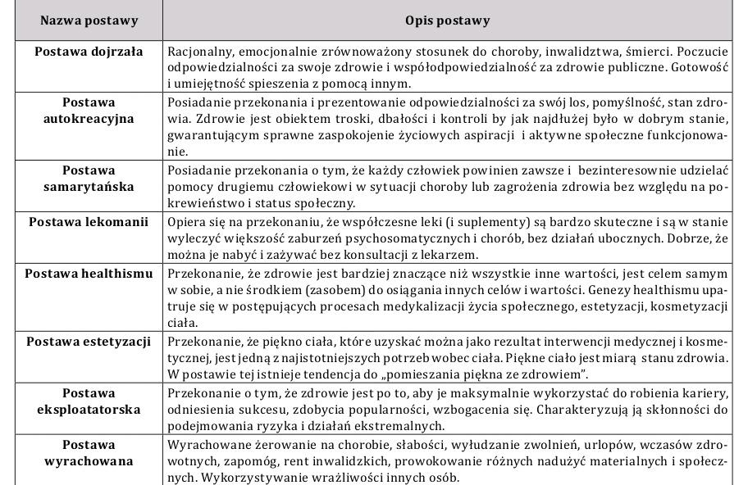
Postawy wobec zdrowia (Zofia Kubińska, Anna Pańczuk, Anna Ławnik)

Slide 25
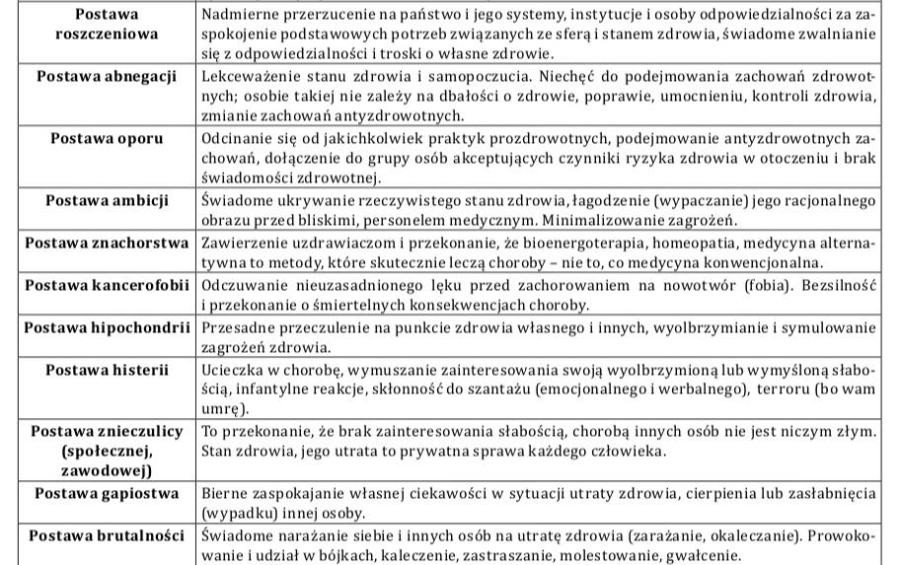

Slide 26
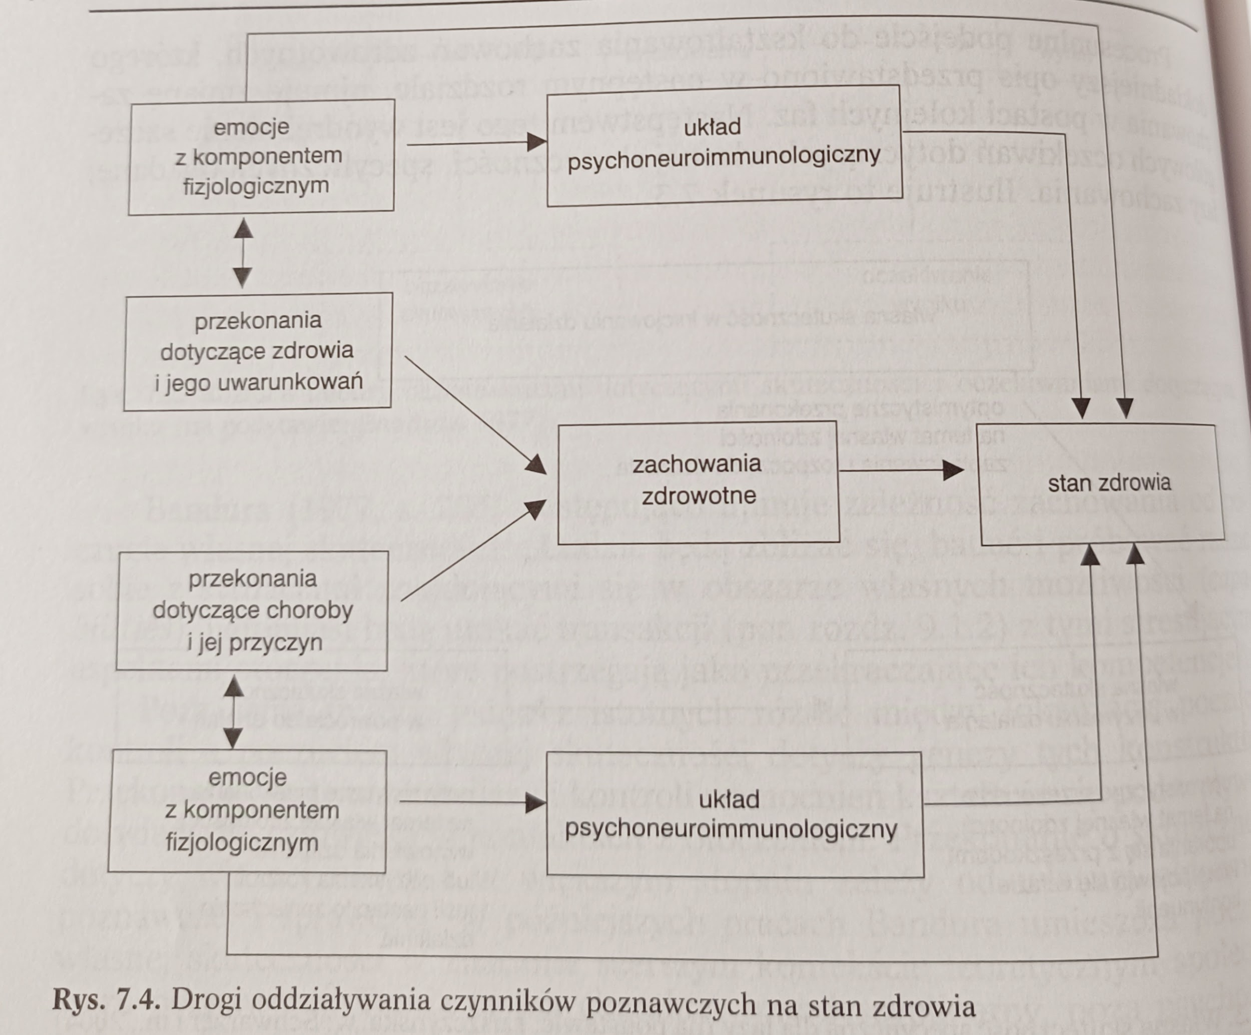

Slide 27
Psychosomatyka to dziedzina nauki zajmująca się badaniem i wyjaśnianiem wzajemnych zależności między psychiką a ciałem. Opiera się na założeniu, że emocje, stres i inne czynniki psychiczne mogą wpływać na funkcjonowanie organizmu, a także przyczyniać się do powstawania lub zaostrzenia chorób somatycznych.
Współczesna medycyna coraz bardziej uwzględnia holistyczne podejście do zdrowia, dostrzegając, że ciało i umysł nie funkcjonują w izolacji. Czynniki psychiczne, takie jak przewlekły stres, lęk czy depresja, mogą wpływać na układ nerwowy, hormonalny i immunologiczny, prowadząc do różnorodnych dolegliwości fizycznych. Na przykład, osoby doświadczające długotrwałego stresu często zgłaszają bóle głowy, zaburzenia snu, problemy trawienne czy bóle mięśniowe, które mogą mieć podłoże psychosomatyczne.
PSYCHOSOMATYKA

Slide 28
Nie oznacza to, że dolegliwości te są „wymyślone” – objawy są realne i często bardzo dokuczliwe. Jednak ich przyczyna leży w procesach psychicznych, takich jak chroniczny stres, nieprzepracowane traumy czy konflikty emocjonalne. Zrozumienie tych zależności jest kluczowe dla skutecznego leczenia i profilaktyki wielu schorzeń. Psychosomatyka uczy, że równowaga psychiczna odgrywa kluczową rolę w zachowaniu zdrowia fizycznego. W związku z tym leczenie powinno uwzględniać nie tylko aspekty somatyczne, lecz także psychiczne, oferując pacjentowi kompleksową opiekę.

Slide 29
Przykłady chorób psychosomatycznych
Choroba wrzodowa żołądka i dwunastnicy - stres i napięcie emocjonalne mogą prowadzić do nadmiernego wydzielania kwasu solnego w żołądku, co przyczynia się do powstawania wrzodów.
Łuszczyca - przebieg może się nasilać pod wpływem stresu
Zaburzenia rytmu serca - silne emocje, takie jak lęk czy panika, mogą powodować arytmię serca, szczególnie u osób z predyspozycjami

Slide 30
Stres chroniczny i jego konsekwencje
Długotrwały, chroniczny stres może wywoływać szereg poważnych skutków zdrowotnych. W wyniku długotrwałej aktywacji mechanizmów stresowych organizm nie ma czasu na regenerację, a reakcje obronne stają się zbyt intensywne lub niewłaściwe.
Stres chroniczny ma wpływ na układ hormonalny, wyczerpuje mechanizmy obronne organizmu, prowadzi do zaburzeń snu i chorób sercowo-naczyniowych.

Slide 31
Emocje, takie jak lęk i depresja, mają bezpośredni wpływ na zdrowie fizyczne, oddziałując na funkcjonowanie różnych układów w organizmie. Reakcje emocjonalne mogą prowadzić do przewlekłych zmian w funkcjonowaniu układów hormonalnego, nerwowego i immunologicznego, co w efekcie może sprzyjać rozwojowi wielu chorób somatycznych.

Slide 32
Psychologia wyróżnia różne typy osobowości, z których niektóre są szczególnie narażone na rozwój chorób somatycznych:
Typ osobowości A
Osoby należące do typu osobowości A charakteryzują się cechami takimi jak nadmierna rywalizacja, impulsywność, agresywność, ciągła potrzeba kontroli, duży poziom napięcia i niecierpliwości.
Typ osobowości B
W przeciwieństwie do typu A, osoby z typem osobowości B są bardziej zrelaksowane, cierpliwe i mniej skłonne do rywalizacji. Choć nie są całkowicie odporne na stres, ich podejście do życia jest zazwyczaj mniej obciążające dla organizmu. Mimo to, także osoby typu B mogą rozwijać problemy zdrowotne w wyniku przewlekłego stresu, chociaż ryzyko to jest mniejsze niż w przypadku typu A.

